Slide 1
Tecnologia do Cultivo de Células Animais
Prof. Arnaldo Márcio Ramalho Prata
Departamento de Biotecnologia

Slide 2
Mecanismos de Crescimento e Morte de Células Animais Cultivadas in vitro

Slide 3
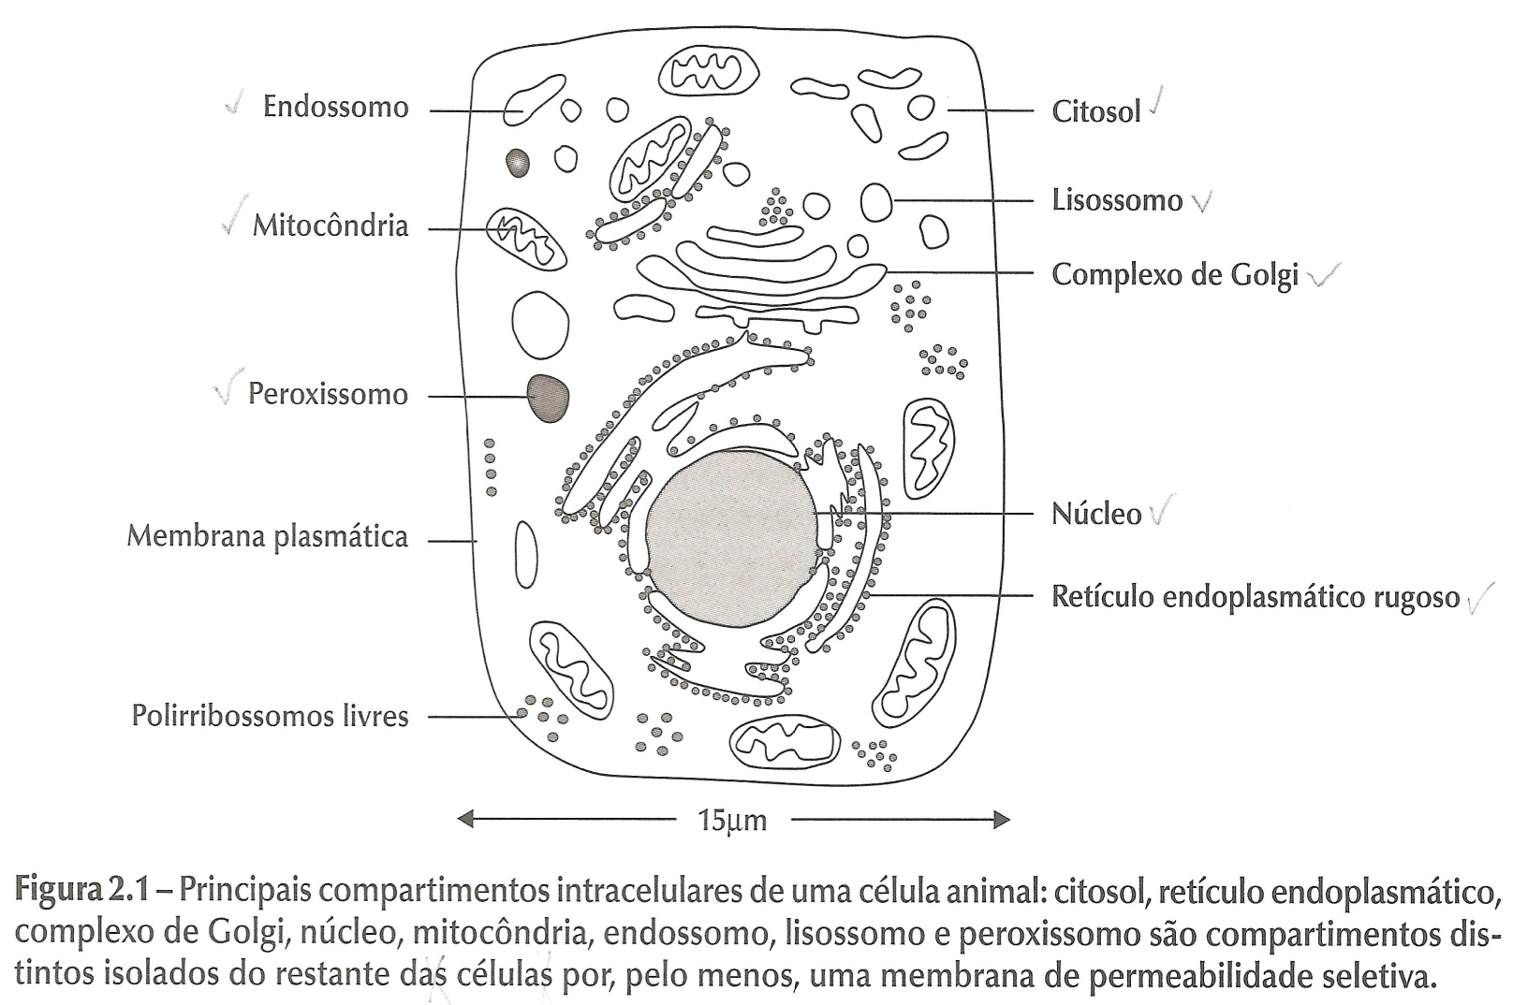
Estrutura típica de uma célula animal
Apesar da diversidade de tipos, origens e funções das células animais passíveis de cultivo in vitro, sua estrutura típica pode ser representada como na figura:

Slide 4
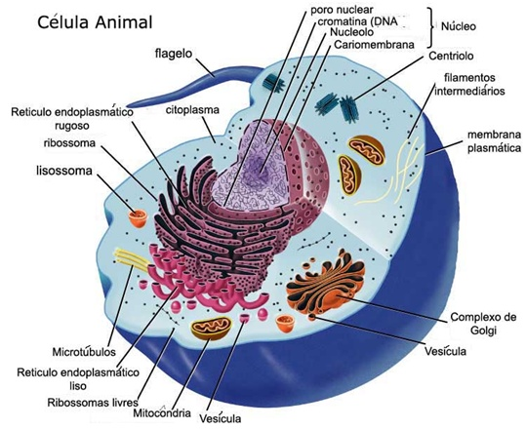

Slide 5
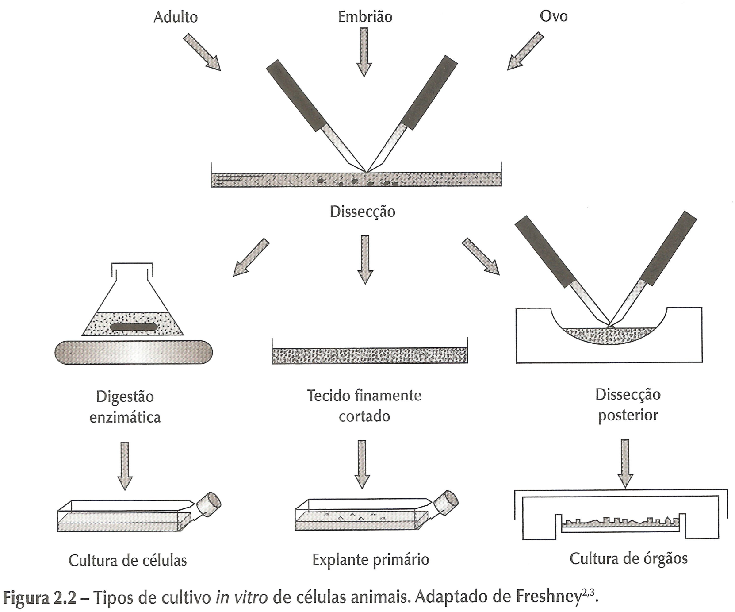
Estabelecimento de uma linhagem celular

Slide 6
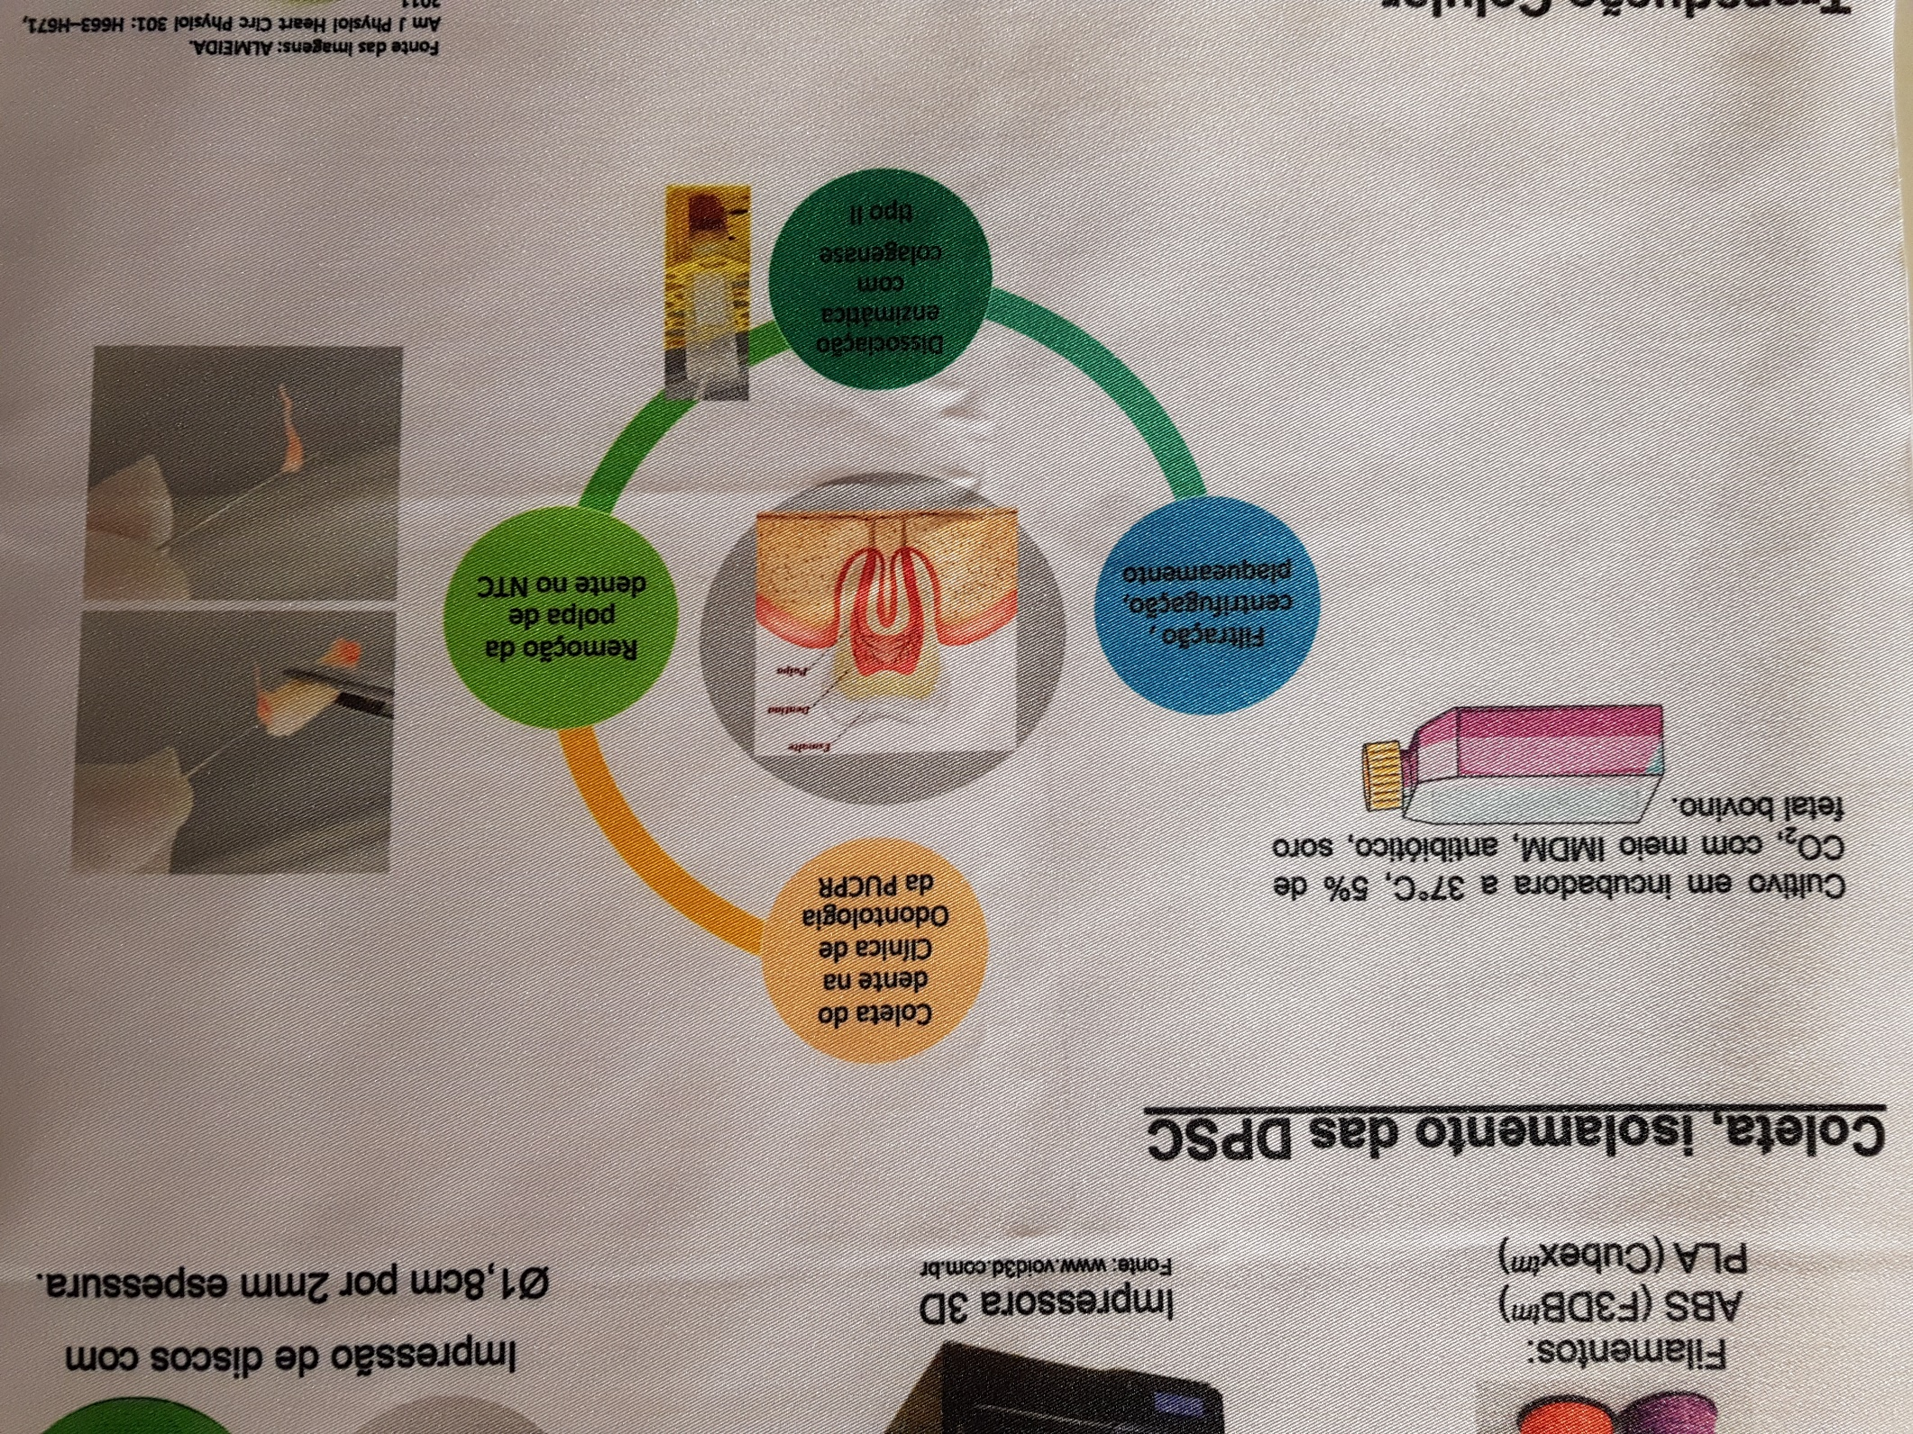

Slide 7
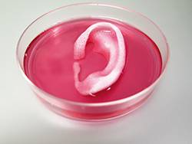
Cultura de órgãos

Slide 8
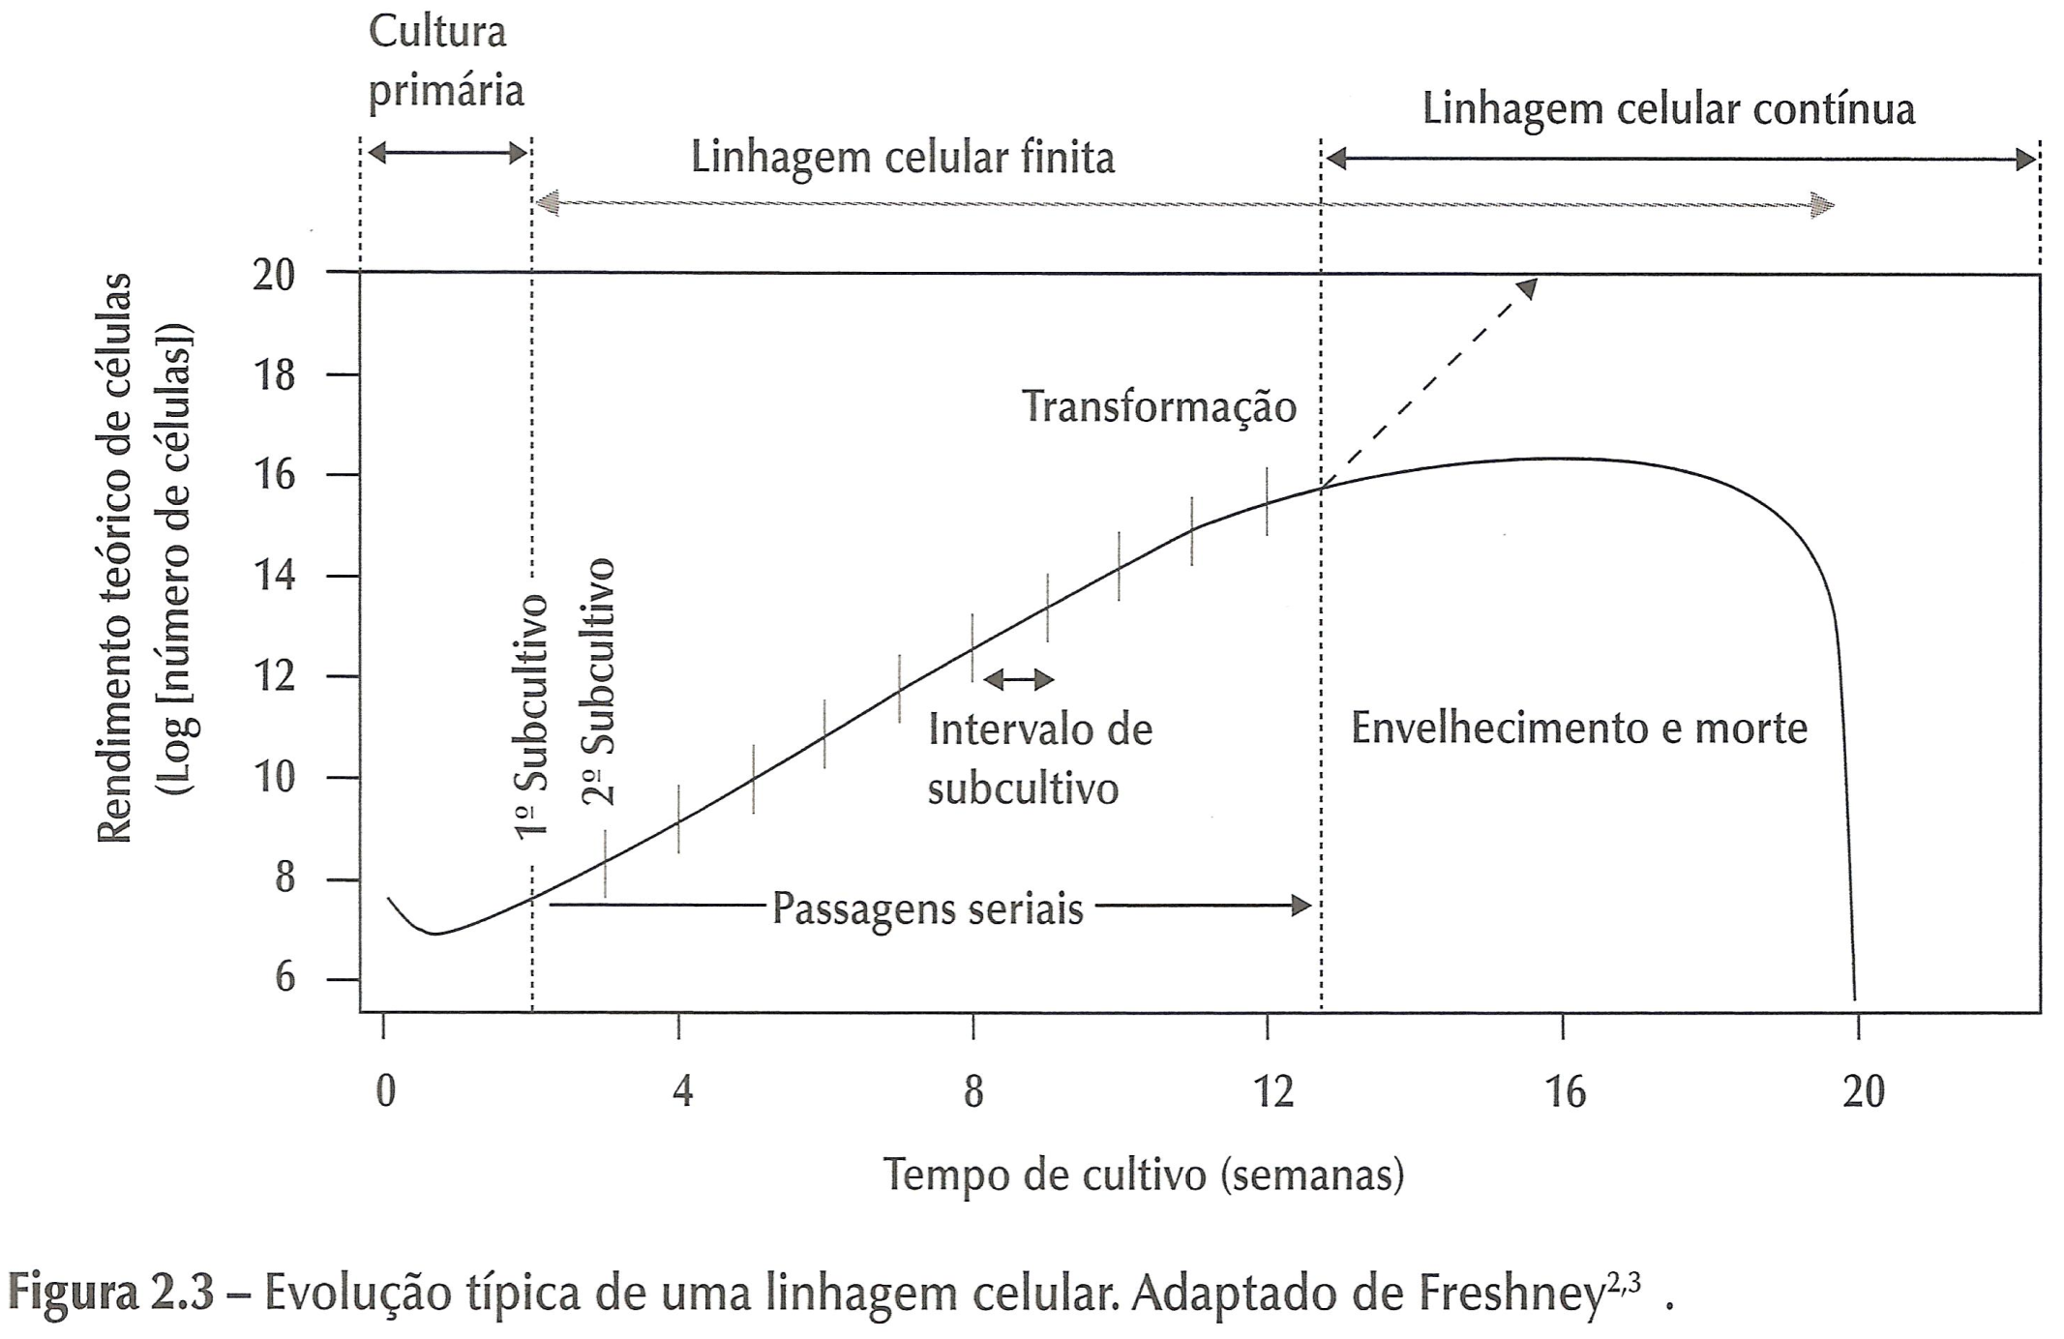

Slide 9
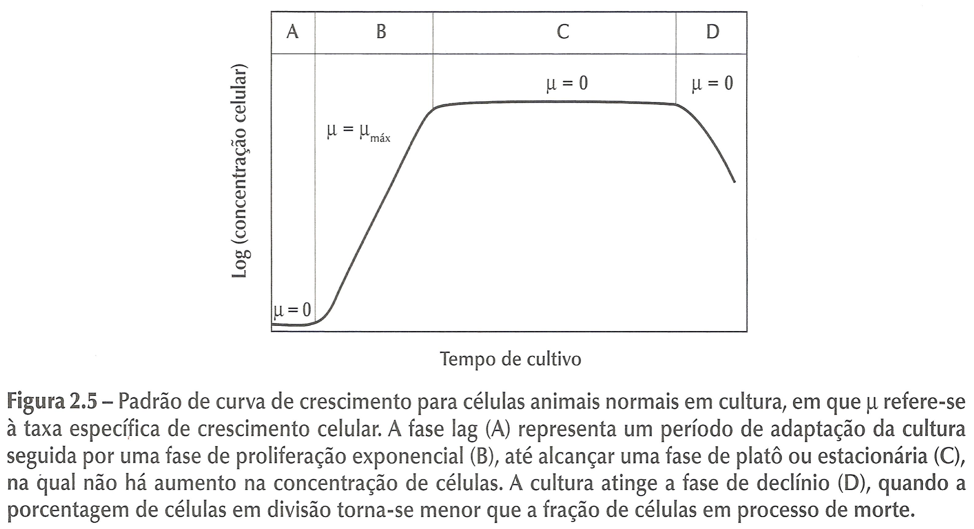
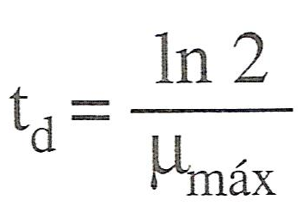
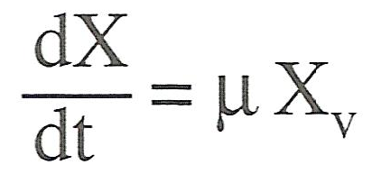
Fases do crescimento celular
Similar ao crescimento de bactérias e fungos

Slide 10
Influência das condições ambientais no cultivo de Células Animais
pH - neutro ou ligeiramente alcalino – 7,0-7,7 (exceto células de insetos – 6,2 a 6,5)
Temperatura – 35 a 37 ºC (células de insetos – 26 a 28 ºC)
Suprimento de oxigênio – 30 a 60% da saturação
- agitação e aeração devem ser aplicadas com muito cuidado, devido à sensibilidade das células
Osmolalidade (relativo à pressão osmótica do meio) - 260 a 320 mOsm/kg
Forma e composição de suportes para adesão – vidro e plástico
- laboratório - vidro (borosilicato) / plástico –(poliestireno)
- grande escala – microcarregadores (partículas esféricas, - vários materiais - que proporcionam grande área para adesão)

Slide 11
Mecanismos de Crescimento
Reprodução celular: duplicação do conteúdo celular e divisão celular
Isso constitui o ciclo celular
Função básica essencial do ciclo:
duplicar corretamente o material genético e segregar as cópias em duas células filhas
Denominando duas fases importantes do ciclo:
Fase S (síntese) – duplicação do DNA propriamente dita
Fase M (mitose) – segregação dos cromossomos e divisão celular

Slide 12
A fase M é dividida em seis etapas:
Prófase, prometáfase, metáfase, anáfase, telófase e citocinese.
Etapas iniciais: condensação do DNA em cromossomos, rompimento do envelope nuclear e ligação dos cromossomos aos centríolos.

Slide 14
A fase M é dividida em seis etapas:
Prófase, prometáfase, metáfase, anáfase, telófase e citocinese.
Etapas iniciais: condensação do DNA em cromossomos, rompimento do envelope nuclear e ligação dos cromossomos aos centríolos.
Em seguida: alinhamento, posicionamento e deslocamento para lados opostos para formar dois novos núcleos.
Etapa final: divisão completa em duas células pela segregação do citoplasma.

Slide 15
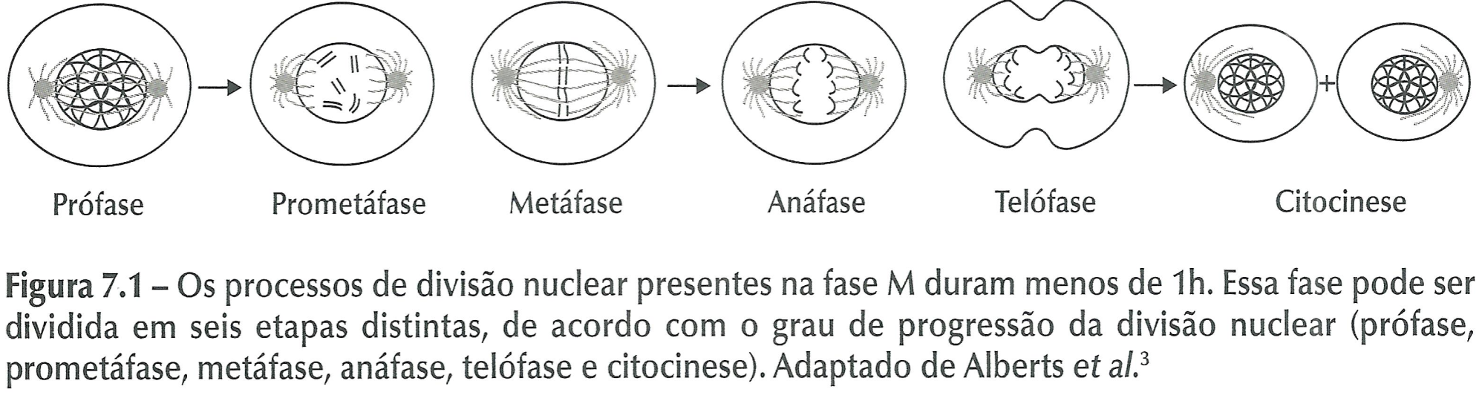
Denominando e quantificando as fases do ciclo:
Fase S (síntese) – duplicação do DNA “ppd” – 10-12h em mamífero (metade do ciclo)
Fase M (mitose) – segregação dos cromossomos e divisão celular - cerca de uma hora, em mamífero
?

Slide 16
Ocorre que a duplicação do conteúdo citoplasmático, massa protéica, organelas, etc., demora mais que a replicação do DNA
Portanto, existem duas fases adicionais no ciclo:
Fase G₁, entre as fases M e S
Fase G₂, entre as fases S e M
Assim, o ciclo é, de fato, divido em 4 fases: G₁, S, G₂ e M.
A etapa que envolve as fases G₁, S e G₂ é denominada Intérfase.
*

Slide 17
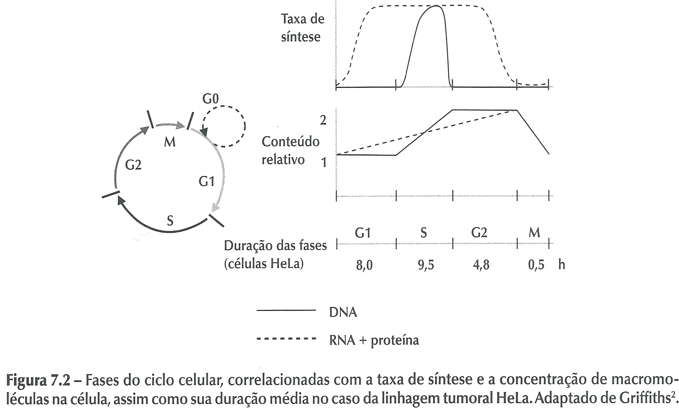

Slide 18
Ocorre que a duplicação do conteúdo citoplasmático, massa protéica, organelas, etc., demora mais que a replicação do DNA
Portanto, existem duas fases adicionais no ciclo:
Fase G₁, entre as fases M e S
Fase G₂, entre as fases S e M
Assim, o ciclo é, de fato, divido em 4 fases: G₁, S, G₂ e M.
A etapa que envolve as fases G₁, S e G₂ é denominada Intérfase.
A intérfase tem uma duração de cerca de 23 h e a mitose cerca de uma hora, em mamíferos, resultando um tempo de duplicação (t_{d}) médio de 24 horas.
!

Slide 19
Nas fases G₁ e G₂ ocorrem importantes fenômenos regulatórios:
monitoramento dos ambientes intra e extracelular visando “assegurar-se” que as condições são adequadas e que a célula está preparada para a próxima fase.
A fase G₁ tem duração variável, dependendo das condições extracelulares e dos sinais externos.
Se as condições são desfavoráveis ➔ atraso em G₁ ou mesmo entrada na fase G₀ (quiescência) por tempo indeterminado.

Slide 21
Nas fases G₁ e G₂ ocorrem importantes fenômenos regulatórios:
monitoramento dos ambientes intra e extracelular visando “assegurar-se” que as condições são adequadas e que a célula está preparada para a próxima fase.
A fase G₁ tem duração variável, dependendo das condições extracelulares e dos sinais externos.
Se as condições são desfavoráveis ➔ atraso em G₁ ou mesmo entrada na fase G₀ (quiescência) por tempo indeterminado.
Se as condições internas e externas são adequadas, a célula em G₁ ou G₀ progride até um ponto sem retorno, mesmo que as condições se tornem inadequadas

Slide 22
Mas como a célula “conclui” se as condições são favoráveis ou desfavoráveis?
Sinais
Ambiente extracelular ➔ - fatores de crescimento
- hormônios
Ambiente intracelular ➔ família de proteínas
chamadas de Quinases ciclina-dependentes
ou CDK (do inglês Cyclin-dependent kinases)
Alterações na atividade das CDK levam a mudanças nas proteínas envolvidas nos principais eventos do ciclo celular
Por sua vez, as mudanças na atividade das CDK são controladas por outras proteínas, as ciclinas.

Slide 23
Assim, tem-se:
CICLINAS
Ciclos de Síntese e de degradação
CDK
Níveis constantes
Complexo CICLINA-CDK
Ciclos de atividade
Acionamento dos eventos do Ciclo Celular
De acordo com a existência do complexo Ciclina-CDK

Slide 24
Outras proteínas importantes
p53 - ativada quando há danos no DNA durante replicação
Consequência: paralisação do ciclo e ativação do mecanismo de morte ou senescência
PLK (polo-like-kinases) - mediadoras do monitoramento de eventos como replicação e segregação

Slide 25
Outro fator que garante às células a manutenção dos ciclos de proliferação são os telômeros
Telômeros - sequências repetitivas de DNA nas extremidades dos cromossomos, às quais estão associadas proteínas responsáveis pela sua proteção.
Em células maduras há o encurtamento dos telômeros, devido à repressão da enzima telomerase.
Sem a proteção os cromossomos ficam susceptíveis a danos.
Isto leva à paralisação do ciclo celular (senescência) ou à indução dos mecanismos de morte.
Nota: células murinas são mais facilmente transformadas em linhagens contínuas/imortalizadas que as células humanas, pois apresentam atividade de telomerase durante toda a vida proliferativa.

Slide 26
Implicações para o bioprocesso
O uso de culturas contínuas/imortalizadas pode não ser interessante quando se emprega o sistema descontínuo
Quando se atinge elevadas concentrações celulares, há exaustão de nutrientes e acúmulo de metabólitos, levando à morte celular e término do processo de produção.
Porém, há casos em que a produção não é associada ao crescimento e a produtividade máxima é alcançada no período de baixa proliferação.
Assim, é possível estabelecer estratégias operacionais que permitam manter as células em condições viáveis, porém não proliferativas, prolongando a fase de produção.

Slide 27
Formas de controlar a proliferação
Aditivos químicos adicionados na fase G1
pode ocorrer citotoxicidade, impossibilitando a manutenção do estado não proliferativo por longos períodos
Privação de nutrientes e fatores de crescimento
pode ocorrer queda de viabilidade celular e ativação do mecanismo de morte celular programada (apoptose)
Prevenção dos mecanismos de morte celular por controle bioquímico
  exige o conhecimento e a manipulação das bases moleculares da morte celular

Slide 28
Mecanismos de Morte Celular
Apoptose X Necrose
A morte celular pode ocorrer por necrose ou por apoptose
O adequado balanço entre morte e proliferação celular mantém a homeostase
Ausência de apoptose permite que células tumorigênicas sobrevivam, contribuindo para o câncer
Apoptose excessiva pode causar osteoporose e doenças neurodenegerativas
A necrose é considerada morte acidental, enquanto que a apoptose é uma morte programada

Slide 29
Mecanismos de Morte Celular
Apoptose
É um processo fisiológico
Não ocorre danos à membrana plasmática nem resposta inflamatória
Processo importante durante a vida de todos os organismos multicelulares
Células são removidas quando não são necessárias ou quando representam algum perigo

Slide 30
Mecanismo da Apoptose
Esse processo se dá devido a um estímulo que aciona sinalizadores intracelulares que, por sua vez, ativam enzimas que mediam alterações morfológicas e fisiológicas da célula

Slide 31
Estímulo
Sinalizadores
Ativação de enzimas para apoptose

Slide 32
Mecanismo da Apoptose
Esse processo se dá devido a um estímulo que aciona sinalizadores intracelulares que, por sua vez, ativam enzimas que mediam alterações morfológicas e fisiológicas da célula
Há então o empacotamento do conteúdo celular em vesículas
Por fim, as vesículas são, in vivo, “fagocitadas” por células especializadas

Slide 33
Mecanismos de Morte Celular
Necrose
Processo não fisiológico
Ocorre perda da capacidade da membrana de regular a pressão osmótica no interior da célula
Ocorrem mudanças na morfologia e na função mitocondrial

Slide 34
Mecanismo da Necrose
Inicialmente ocorre aumento do volume citoplasmático em decorrência da entrada de líquido na célula
Ruptura da membrana e de organelas intracelulares
Extravasamento de lisossomos e de material citoplasmático
Fragmentação aleatória do núcleo

Slide 35
Diferenças da apoptose para a necrose
Não há extravasamento do material citoplasmático
Diminuição do tamanho celular
Fragmentação do DNA controlada e uniforme
Mudanças características na cromatina
Quanto às organelas, há apenas o intumescimento do retículo endoplasmático
Dura, em média, 1 hora
(não há referência sobre duração da necrose)

Slide 36
Apoptose em cultivos in vitro
Relembrando a frase:
Por fim, as vesículas são, in vivo, “fagocitadas” por células especializadas
Em cultivos in vitro não há células fagocíticas
Assim, a apoptose torna-se um processo chamado de necrose secundária
Ou seja, a célula apoptótica e os corpos apoptóticos acabam extravasando seu conteúdo, como na necrose

Slide 37
Em suma:
A necrose é um processo físico, podendo ser minimizado controlando-se as condições de cultivo
A apoptose é um processo fisiológico, que precisa ser controlado com base nos mecanismos bioquímicos e moleculares

Slide 38
